Slide 1
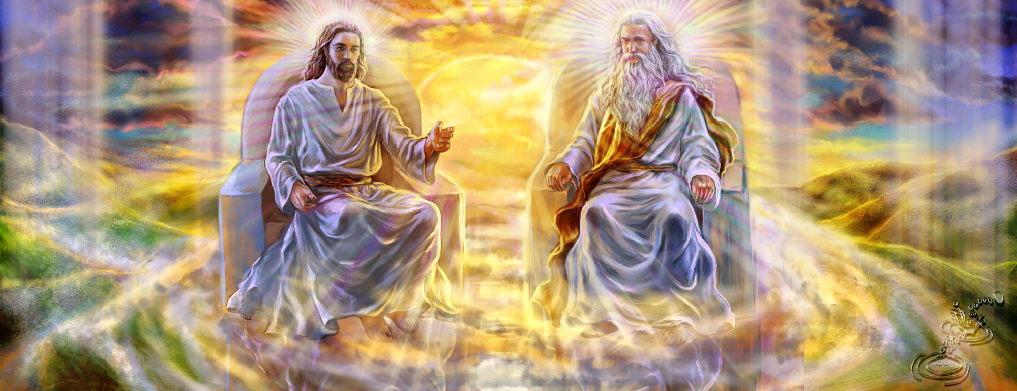
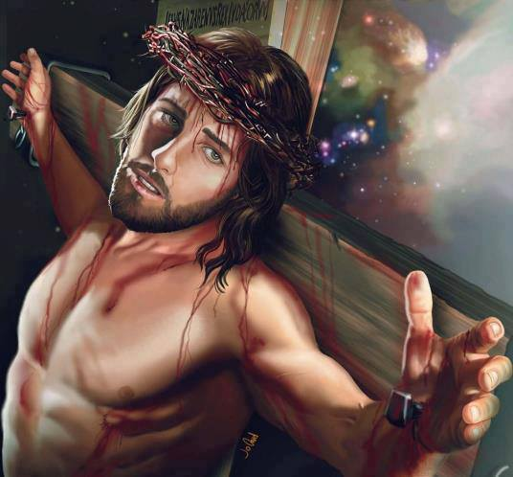
JESÚS CAMBIÓ….

Slide 2





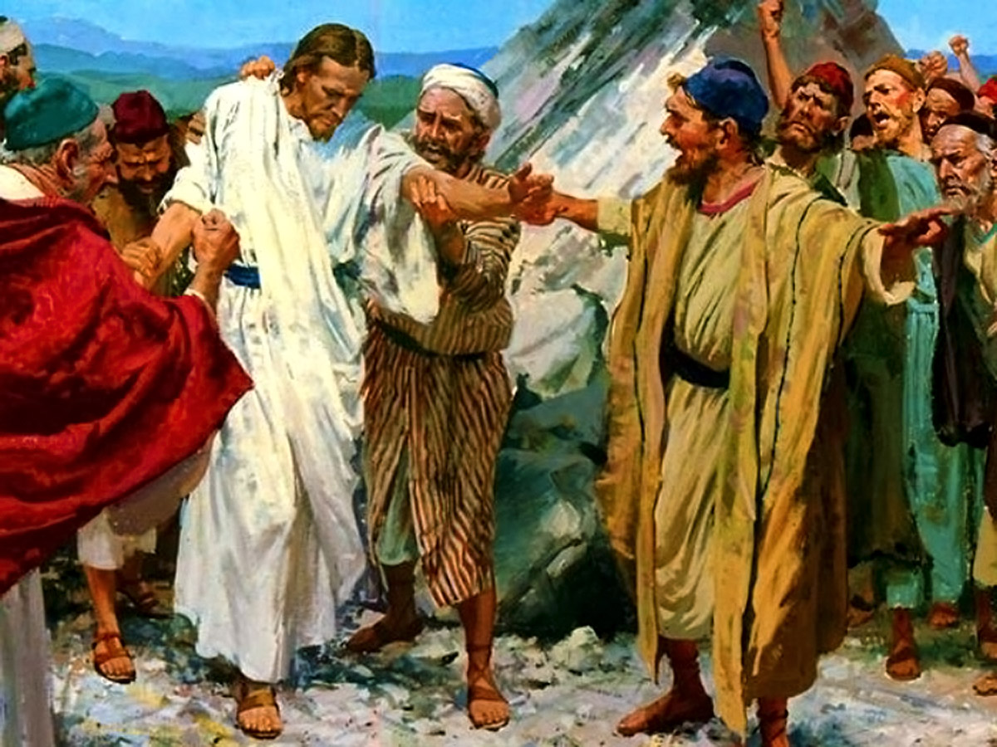
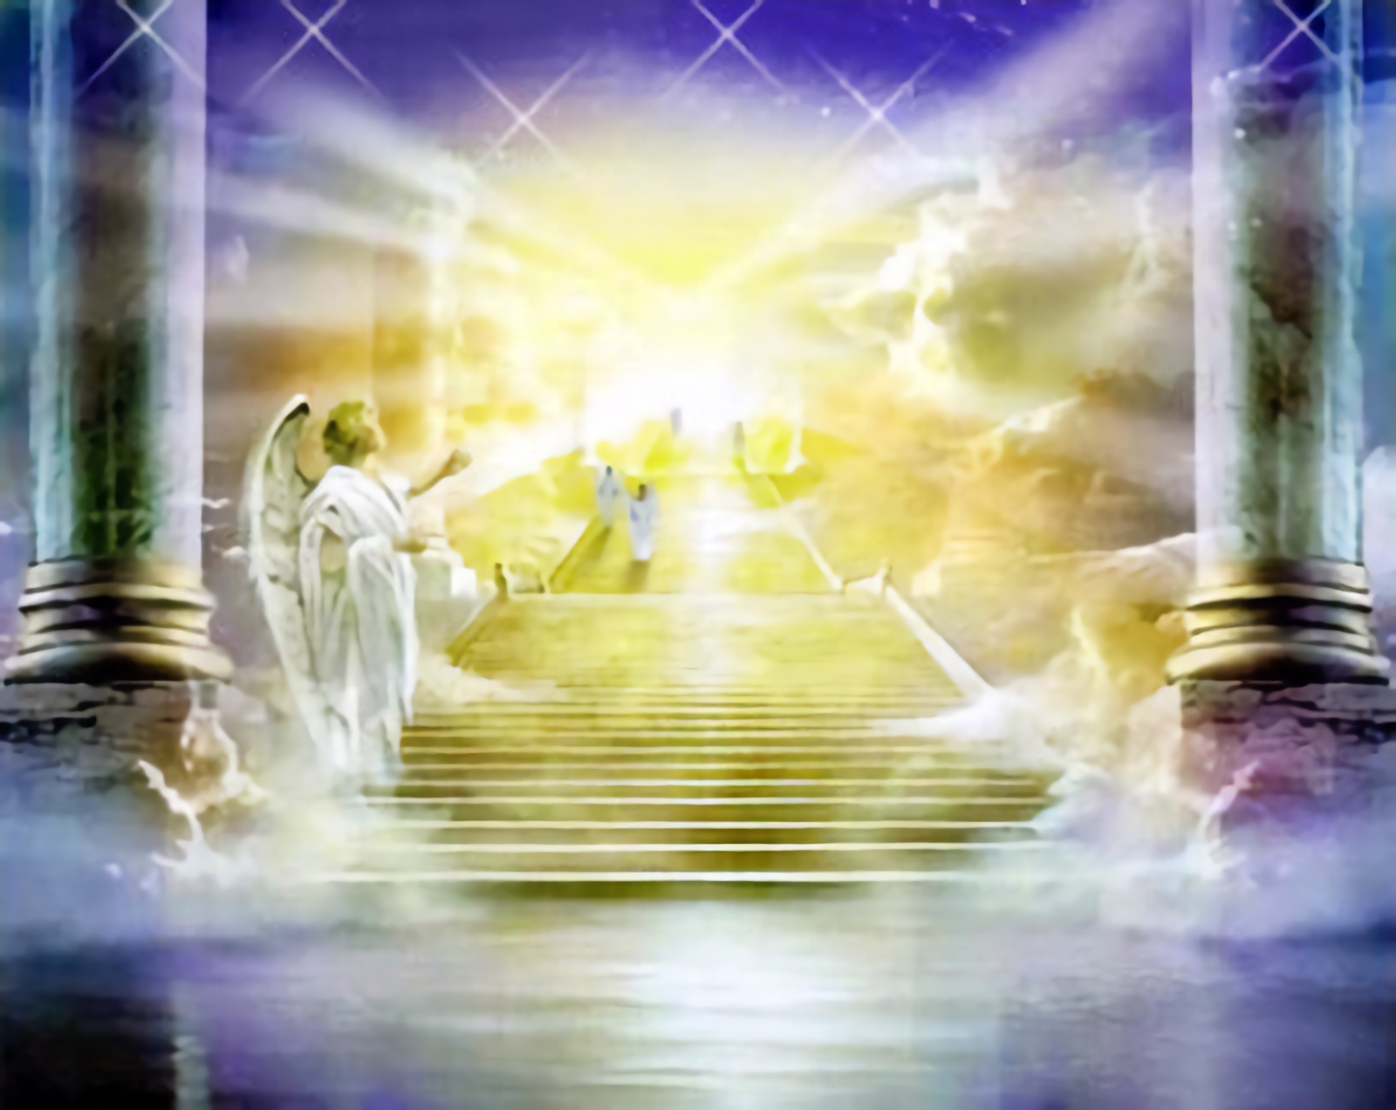
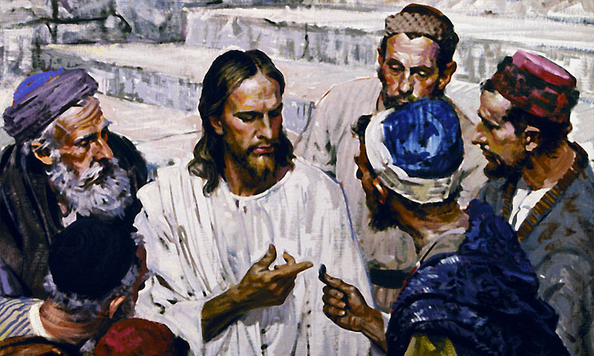
Su lugar
de residencia
Paso a vivir en esta tierra, un mundo corrompido y manchado por el pecado, oscurecido con la sombra de la muerte y la maldición. En un hogar pobre.
Tuvo que relacionarse con seres humanos degradados y manchados por el pecado. Concretamente vivió en el obscuro y despreciado pueblo de Nazaret. Los habitantes de Nazaret eran proverbiales por su maldad. La pregunta que hizo Natanael: "¿De Nazaret puede haber algo de bueno?" demuestra la poca estima en que se los tenía generalmente.
Paso a estar donde Satanás y sus ángeles lo tentarían cada día y en cada momento de su vida.
Vivía en los atrios celestiales, un lugar de indescriptible gloria, y perfección. Sin dolor ni sufrimiento, solo gozo y armonía. Estaba siempre al lado del Padre y recibía el homenaje de los ángeles.

Slide 3



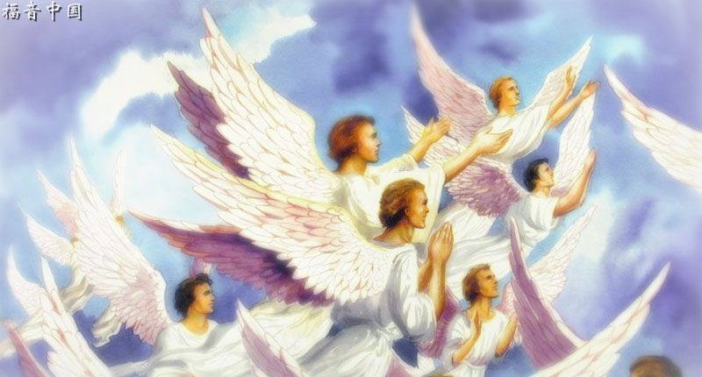

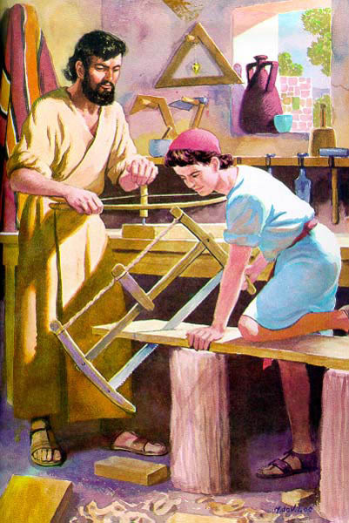
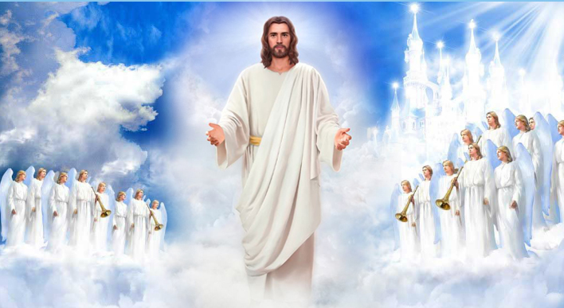
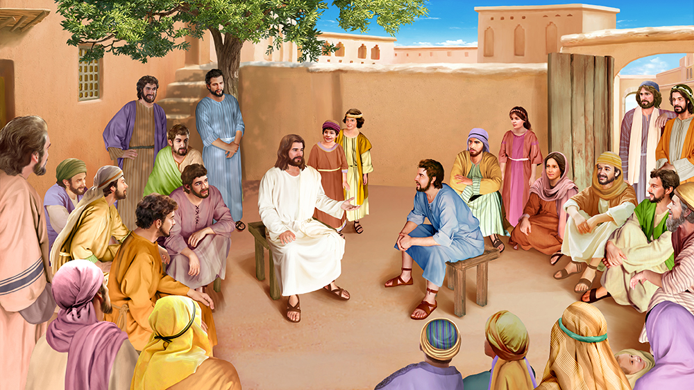
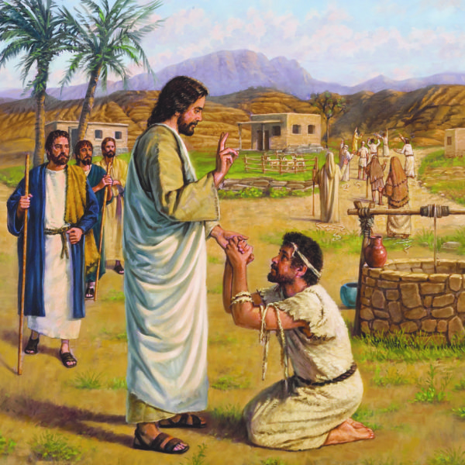
Dejó a un lado su manto real, se quitó la corona regia para ser uno de los componentes de la familia humana. Pasó a ser un siervo voluntario, aprendió un oficio, y con sus propias manos trabajaba en la carpintería con José. Vestido como un obrero común, recorría las calles de la pequeña ciudad, yendo a su humilde trabajo y volviendo de él. Ahora era un hijo amante y obediente.
Más tarde su trabajo fue enseñar, sanar y mostrar el carácter del Padre.
Su trabajo
Jesús era uno con Dios Padre, y gobernaba el universo.
Era el Comandante de las inteligencias celestiales, y recibía con todo derecho el homenaje y la adoración de los ángeles, los cuales obedecían prestamente sus órdenes.

Slide 4


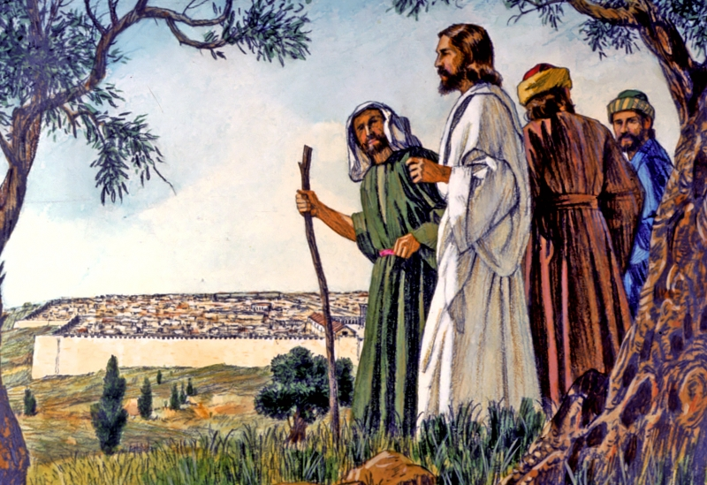
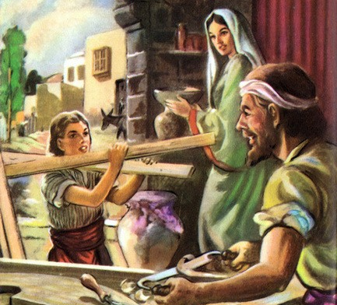


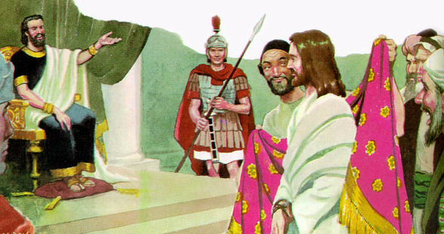
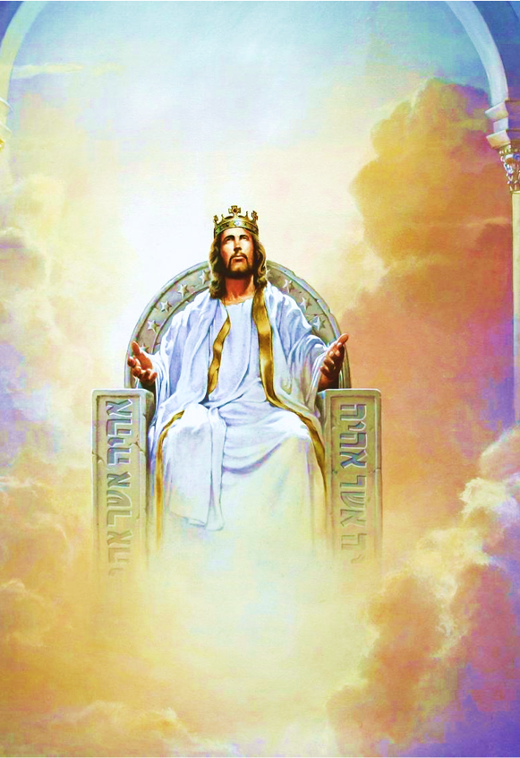
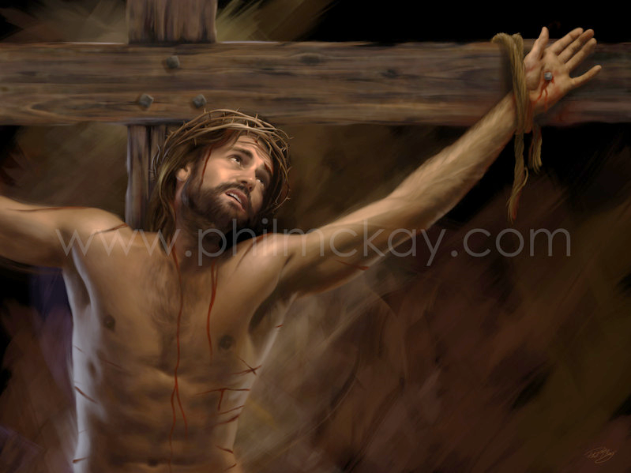
Su ropa
El Comandante de las huestes angélicas dejó a un lado sus vestiduras reales, su cetro y su corona de honra.
Pasó a llevar las burdas vestiduras de un obrero pobre, de un carpintero.
Más tarde, llevo rústicas ropas a menudo sucias de viajar de aquí para allá llevando el amor de Dios a los demás.
Al final, fue vestido con un manto de burla.
En la cruz, desnudo, llevó una corona de espinas.

Slide 5


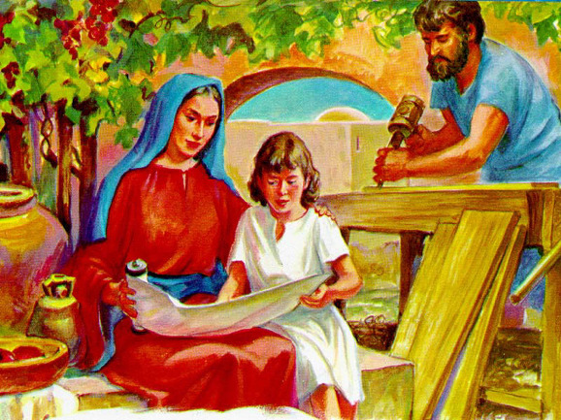


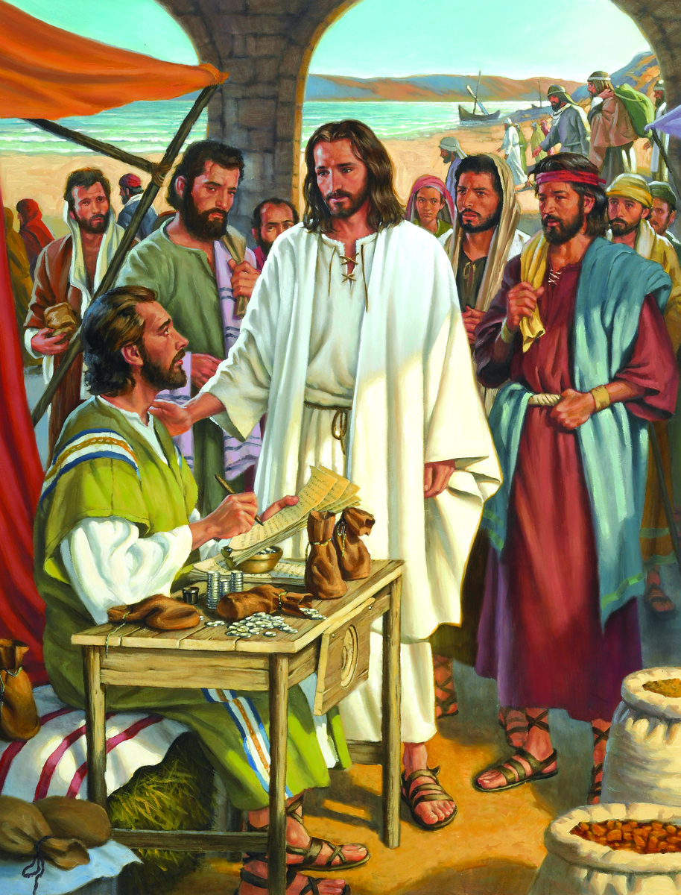
Pasó a formar parte de la familia humana, caída y contaminada totalmente con el pecado.
Su madre, María, fue su maestra y su padre, José, le enseñó el oficio de carpintero.
Los hermanos de Jesús se ponían de parte de los rabinos y reprendían a Jesús. A veces lo amenazaban y trataban de atemorizarlo.
En su ministerio, los primeros doce apóstoles escogidos, junto con unos pocos que, para atender sus necesidades, estaban de vez en cuando en relación con ellos, formaban la familia de Jesús.
Ninguno de los que formaron su familia le comprendía.
Su familia
El Señor Jesucristo, el divino Hijo de Dios, existió desde la eternidad como una persona distinta, y sin embargo era uno con el Padre. Dejó a su Padre, dejó el seno de su amor.

Slide 6


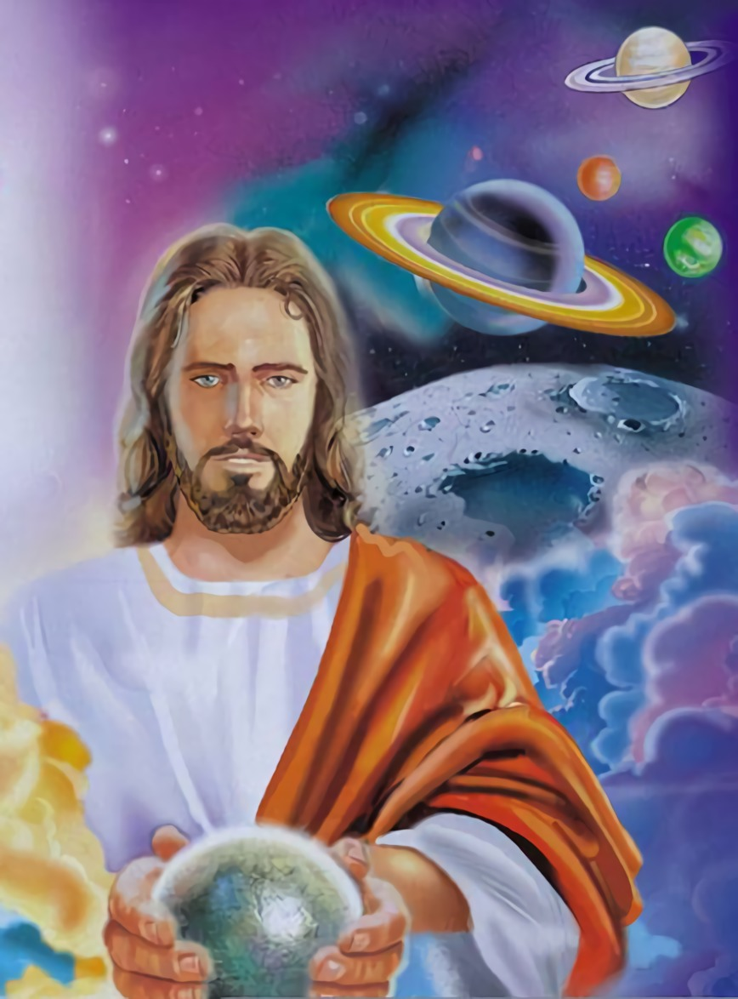


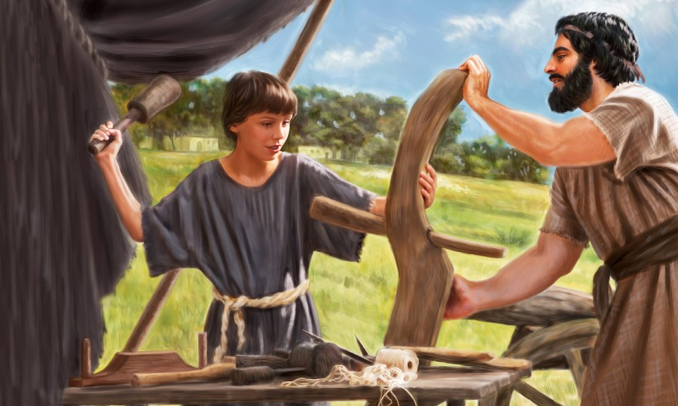
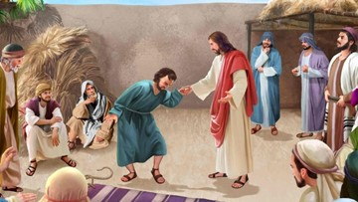
Su estatus económico
El Señor Jesucristo dejó toda su riqueza y vino a nacer en un pesebre.
Los padres de Jesús eran pobres y dependían de su trabajo diario para su sostén.
Él conoció la pobreza, la abnegación, y las privaciones.
Nuestro Salvador compartió la suerte de los pobres. Conoció, por experiencia, sus cuidados y penurias, y podía consolar y estimular a todos los humildes trabajadores.
“Del Señor es la tierra y su plenitud; el mundo, y los que en él habitan”. (Salmo 24:1)
Todo el oro, la plata, las piedras preciosas, cada ser humano… todo era y es de Jesucristo.
Todo lo que hay en este mundo, y el mundo mismo, lo creó Él, y le pertenece.
Podía crear lo que quisiese o necesitase.
También tenía muchos otros mundos que le pertenecían.
Todo lo que existe en el cosmos era y es suyo.

Slide 7


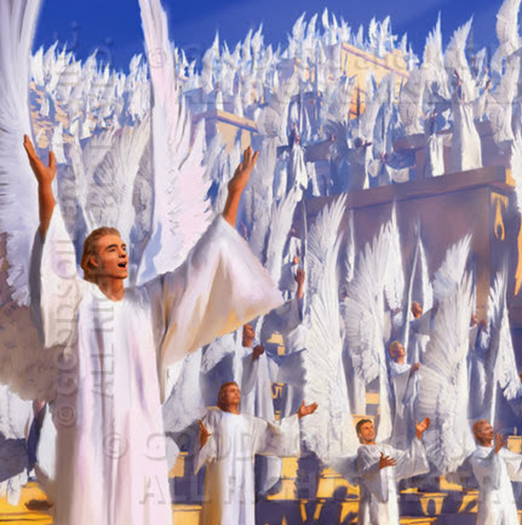


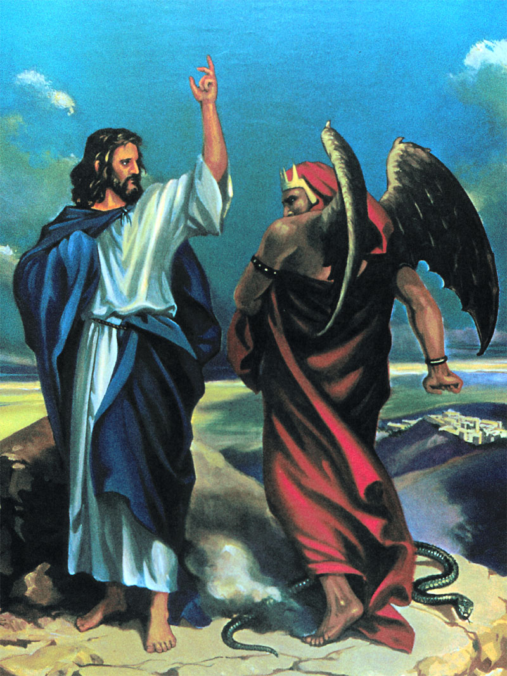
Su seguridad
Paso a vivir en terreno conflictivo, en zona de guerra. Satanás procuró evitar, de toda forma posibles, que Jesús desarrollara una niñez perfecta, una edad viril intachable, un santo ministerio, y un sacrificio inmaculado. Pero fue derrotado. No pudo inducir a Cristo a que pecara. No pudo desanimarlo ni apartarlo de la obra que había venido a hacer en esta tierra. La tormenta de la ira de Satanás lo azotó desde el desierto hasta el Calvario; pero cuanto más implacable era, tanto más firmemente se aferró el Hijo de Dios de la mano de su Padre, y avanzó por el ensangrentado sendero. Estuvo sujeto a todos los conflictos que nosotros tenemos que arrostrar, a fin de sernos un ejemplo en la niñez, la adolescencia y la edad adulta.
En el cielo había perfecta armonía.
Se respiraba una atmósfera de dulce paz y amor.
Todos estaban dispuestos a obedecer a Jesucristo con agrado.
Nadie procuraba su bienestar sino que unos a otros se servían con amor desinteresado.
Nadie peleaba y nadie se airaba.
No había discordias ni disensiones.

Slide 8


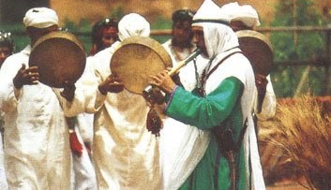


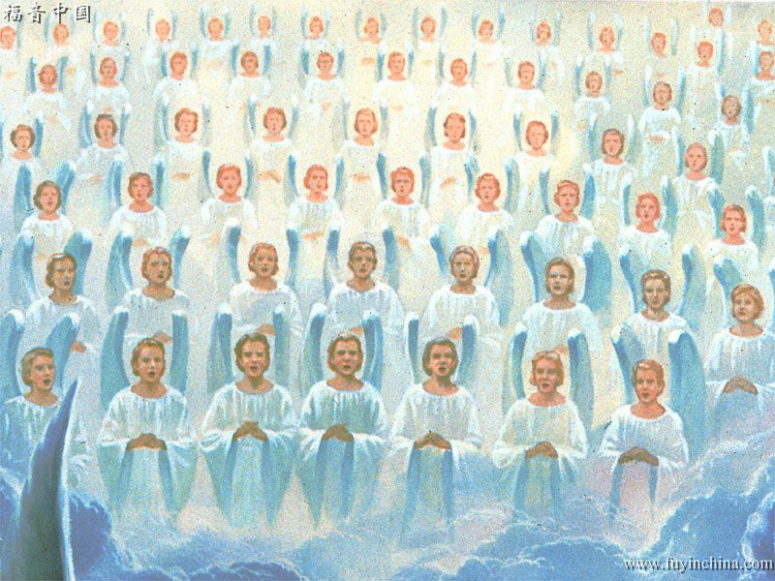
Pasó a escuchar a cantores equivocándose, desafinando.
Música discordante, y que servía para animar, embargar y encantar la mente de manera que no desearan estar con Él.
Música que le apartaba de su Padre y le incitaba a pecar.
La música
En el cielo escuchaba la música del coro celestial. “Se me mostró el orden, el perfecto orden del cielo, y me sentí extasiada cuando escuché allá esa música perfecta. Después de salir de la visión, el canto de aquí me parecía áspero y discordante. He visto grupos de ángeles, que formaban un rectángulo, cada uno de los cuales tenía un arpa de oro. En el extremo del arpa había un instrumento para afinarla o cambiar los tonos. Sus dedos no tañían las cuerdas con descuido, sino que tocaban diferentes cuerdas para producir distintos sonidos. Hay un ángel que siempre dirige, que toca primero el arpa y da la nota, y luego todos se unen en la rica y perfecta música del cielo. No se la puede describir. Es una melodía divina, celestial; en tanto que de todos los rostros resplandece la imagen de Jesús, que brilla con gloria indescriptible” (T1, 146)

Slide 9


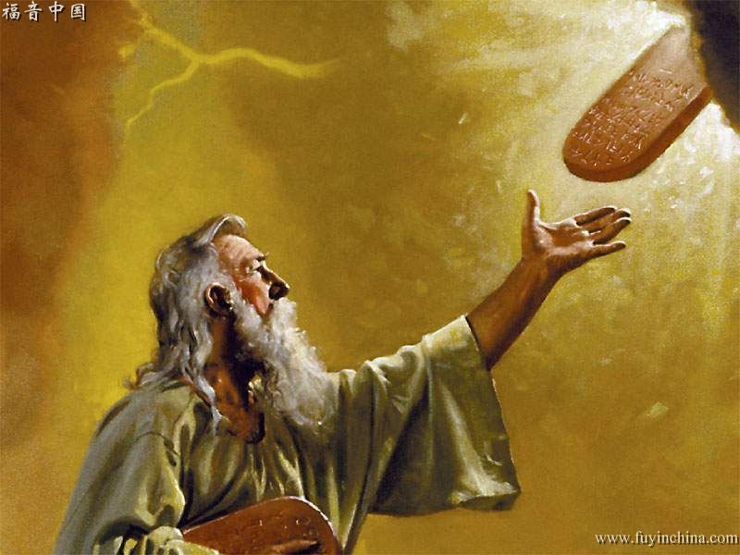


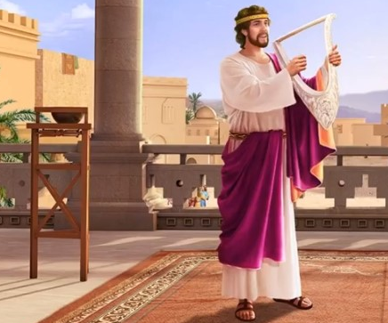

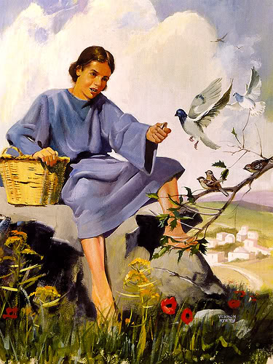
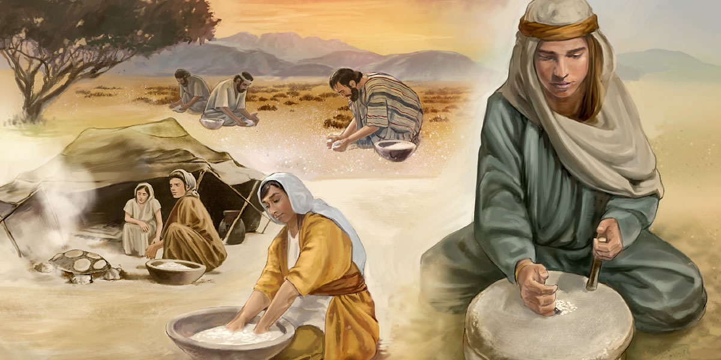
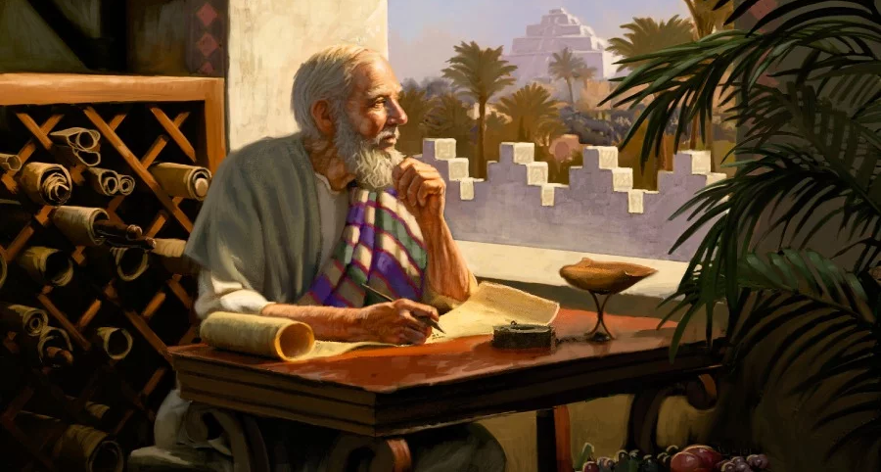
Pasó a ser alumno diligente en el estudio de todo lo que había enseñado: las Escrituras.
El que había hecho todas las cosas (Juan 1:3), estudió las lecciones que su propia mano había escrito en la tierra, el mar y el cielo.
Apartado de los caminos profanos del mundo, adquiría conocimiento científico de la naturaleza. Estudiaba la vida de las plantas, los animales y los hombres.
Su rol
Jesús fue el Maestro que enseñó bondad, grandeza y misericordia al pueblo de Israel.
Quien dio los diez mandamientos y todas la ley divina.
El que inspiró los cantos, los salmos y las oraciones.
Él habló y enseñó a los profetas del Antiguo Testamento.

Slide 10
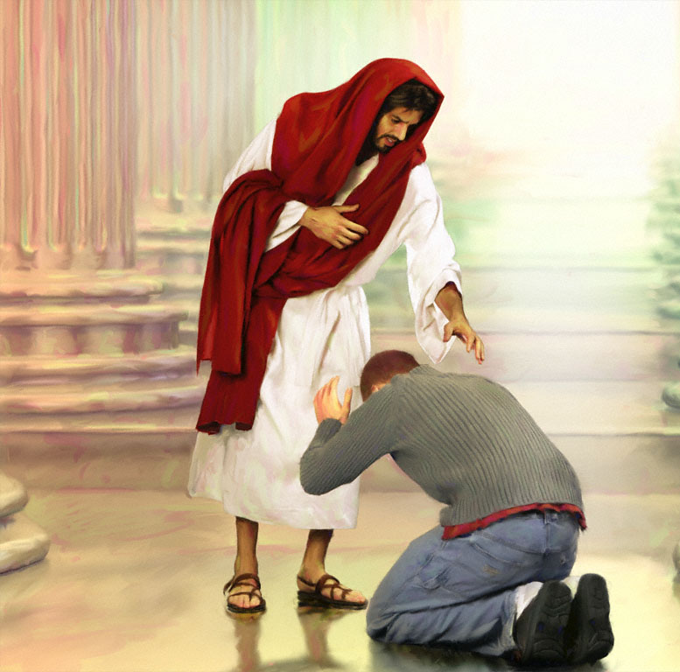
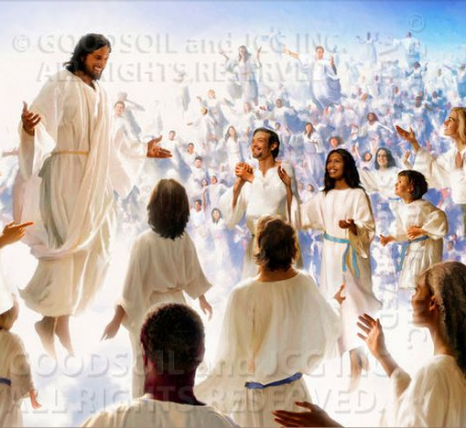
“Jesús, el Comandante de las cortes del cielo, dejó a un lado su corona de realeza y su manto regio, y descendió de su trono de monarca; y revistió su divinidad con las vestimentas de la humanidad, y por nuestra causa llegó a ser pobre, a fin de que por su pobreza nosotros llegáramos a poseer riquezas eternas”. 3MS 283
“Señor Jesús, creemos en ti; confiamos en ti. Estamos muy agradecidos porque te acordaste de nosotros, porque dejaste los atrios celestiales y viniste a nuestro mundo a relacionarte con los seres humanos, con el fin de que ellos pudieran conectarse con lo divino al creer en ti”.
SE2 342
Gracias, Señor Jesús.
Toda la eternidad estaré alabándote y agradeciéndote por todo lo que dejaste e hiciste por mí. Gracias infinitas.
Basado en E.G.W. y Comentario Bíblico Adventista

